Slide 1

1. OPERACIONES DE CARTERA DE CRÉDITOS Y CONTINGENTES
2. CRONOGRAMA DE ENVÍO DE INFORMACIÓN
JUNIO 2023

Slide 2
CONTENIDO
1
Normativa
2
Operaciones concedidas – C01
3
Saldos de operaciones – C02
4
Garantías, codeudores y garantías – C03
Bienes o títulos valores adjudicados o recibidos en dación de pago – C04
5

Slide 3

NORMATIVA
1

Slide 4
NORMATIVA
CODIFICACIÓN DE RESOLUCIONES MONETARIAS, FINANCIERAS, DE VALORES Y SEGUROS DE LA JUNTA DE POLÍTICA Y REGULACIÓN MONETARIA Y FINANCIERA
254-2016-F
255-2016-F
496-2019-F
555-2019-F
557-2019-F
657-2021-F
658-2021-F
666-2021-F
669-2021-F
670-2021-F
JPRF-F-2021-004



2015
2017
2020
2023
2016
2019
2021




043-2015-F
059-2015-F
129-2015-F
130-2015-F
347-2017-F
367-2017-F
JPRF-F-2023-032
JPRF-F-2023-052
568-2020-F
574-2020-F
LOAH
587-2020-F
627-2020-F
628-2020-F
603-2020-F

Slide 5
MANUAL TÉCNICO DE ESTRUCTURAS DE OPERACIONES DE CARTERA DE CRÉDITOS Y CONTINGENTES
Versión 17.0
Actualizado 16/02/2023

Slide 6
OPERACIONES CONCEDIDAS
C01
2

Slide 7
OPERACIONES CONCEDIDAS – C01
5
40 campos
Detalle del crédito
1
4
Información mensual
Operaciones concedidas
Originales
Novadas
Refinanciadas
Restructuradas
2
3
Información del sujeto de riesgo

Slide 8
OPERACIONES CONCEDIDAS – C01
Datos importantes

Slide 9


OPERACIONES CONCEDIDAS – C01
Identificación del tipo de garante, codeudor y/o garantía
C03
Información correcta
Burós de créditos autorizados
C01
Código correcto
Entrega de información al RDC - SB
Visualización de información por las IFIS´s

Slide 10


OPERACIONES CONCEDIDAS – C01
Créditos vigentes a la fecha de corte
Mantener la información original del crédito.
Número de operación.
Fecha de concesión y vencimiento.
Valor de la operación.
Tipo de crédito.
Cambiar u omitir información de operaciones de crédito.
Cambiar el número de operación.
Cambiar cualquier campo del crédito original reportado como segmento 4.
No reportar créditos que si fueron remitidos como segmento 4.

Slide 11
CONTROLES DE VALIDACIÓN – C01
REGISTROS DUPLICADOS – C01
CONSIDERAR
Tipo de identificación del sujeto
Identificación del sujeto
Número de operación
Numero de operación anterior
El campo número de operación debe ser único dentro de la base de datos de la estructura C01, excepto cuando el estado de la operación registre una reestructuración “E”.
El número de operación anterior es obligatorio cuando en el campo estado de la operación se registren los códigos: novación “V”, refinanciamiento “F”, reestructuración “E” o recompra de cartera “R”.

Slide 12
CONTROLES DE VALIDACIÓN – C01
Resolución No. 574-2020-F expedida el 18 de mayo de 2020, de acuerdo al Artículo 3: La cartera de créditos adquirida en proceso de liquidación y fusión se mantendrá como cartera por vencer, por un plazo de tres años.
Estructura | Origen de la operación | Tipo de operación | Cartera
C01 | “C” | “AEL”
C02 |  | “AEL” | Por vencer “de más de 360 días”.*
* Independientemente del tipo de crédito

Slide 13
CONTROLES DE VALIDACIÓN – C01
●
Nivel de estudios

Tipo de vivienda
Será de uso *obligatorio cuando el código del campo tipo de identificación sea “C”, “P” o “F”, caso contrario no deberá reportar el campo.
Será de uso *obligatorio cuando el código del campo tipo de identificación sea “C”, “P” o “F”, caso contrario no deberá reportar el campo.

Nivel de estudios esperados
⬧
Número de participantes de crédito solidario
Será *obligatorio únicamente cuando el tipo de crédito sea igual a “EC” y “ES”.
Será de uso *obligatorio cuando el campo clase de crédito corresponda al código “S”, por lo cual deberá ser mayor a cero, caso contrario no deberá reportar el campo.

Slide 14
SALDOS DE OPERACIONES
C02
3

Slide 15
SALDOS DE OPERACIONES – C02
5
46 campos
Castigos de cartera
1
4
Información histórica a la fecha de corte
Saldos de operaciones vigentes
Días de morosidad
Calificación
Provisiones
2
3
Cancelaciones

Slide 16
SALDOS DE OPERACIONES – C02
Únicamente información de saldos
Saldos distribuidos en las bandas de maduración

Slide 17
SALDOS DE OPERACIONES – C02

Slide 18


CONTROLES DE VALIDACIÓN – C02
Operaciones vigentes
Se verificará que las operaciones activas de la estructura C01 histórica.
Deben estar en la C01 del periodo de reporte, consten en la estructura C02 del periodo de reporte.
Saldo total
Resultado de la adición de los campos valores por vencer, valores que no devengan intereses y valores vencidos.
Número de registros
Días de morosidad
Para la carga inicial, el número de registros de la estructura C01 será igual al de la estructura C02
A partir del segundo envío, debe ser igual al número de registros de la estructura C02 del mes inmediato anterior sin considerar el número de registros del campo “forma de cancelación”.
Deben ser igual o mayor a cero, dependiendo de la calificación y tipo de crédito.
Considerar: cuando se reporta un valor de demanda judicial, cartera administrada, restructuras y refinanciamientos.

Slide 19
CONTROLES DE VALIDACIÓN – C02
Provisión constituida
Cartera castigada
El valor de este campo debe ser igual o mayor a cero (0.00) y no podrá ser mayor al valor del campo saldo total de la operación.
Cuando se reporte una forma de cancelación, el valor de este campo debe ser cero (0.00).
Cuando se reporte el código “A22 - garantías auto-liquidables" en el campo tipo de garantía, en la estructura C03, este campo debe ser cero (0.00).
Si la operación es castigada, el valor de este campo debe ser mayor a cero (0.00), entonces la calificación debe ser “E” y debe colocarse el valor de 1 (un dólar) en el campo que corresponda a valores vencidos, dependiendo del tipo de crédito registrado en la base de datos de la estructura C01 y los valores por vencer y que no devengan intereses deben ser cero (0.00).
Por otro lado, cuando se registre el código “C” (adquirida) en el campo origen de la operación en la estructura C01, y el código “AEL” (adquirida entidad liquidada / fusionada) en el campo tipo de operación en las estructuras C01 y C02, y se reporte un valor mayor a cero en el campo cartera castigada entonces la calificación debe ser “E” y debe colocarse el valor de 1 (un dólar) en la banda de maduración por vencer de más de 360 días, mientras que los campos que correspondan a valores vencidos y que no devengan intereses deberán ser cero (0.00). Aplica únicamente para cooperativas de ahorro y crédito.
Valor en demanda judicial
Si el valor de este campo es mayor que cero, debe ser igual o mayor al campo saldo total.
Para cooperativas de ahorro y crédito, cuando se registre el código “C” (adquirida) en el campo origen de la operación en la estructura C01, y el código “AEL” (adquirida entidad liquidada / fusionada) en el campo tipo de operación en las estructuras C01 y C02, y se reporte un valor mayor a cero en el campo demanda judicial, se debe registrar valores mayores a cero en la banda por vencer de más de 360 días, mientras que los campos que correspondan a valores vencidos y que no devengan intereses deben ser CERO (0.00).

Slide 20
CONTROLES DE VALIDACIÓN – C02
CAMPO DE INFORMACIÓN | CONSIDERACIONES ADICIONALES
Valor vencido de 91 a 180 días | Si el tipo de crédito es “IN”, “VI” o “VS” y registra el estado de operación “N”, “V”, “E”, “F” o “R”, deberá colocar siempre el valor de CERO (0.00). Para los demás tipos de créditos este campo podrá ser igual o mayor a CERO (0.00).
Valor vencido de 181 a 360 días | Si el tipo de crédito es “IN”, “VI”, “VS” o “CO” y registra el estado de operación “N”, “V”, “E, “F” o “R”, deberá colocar siempre el valor de CERO (0.00), para los demás tipos de créditos este campo deberá ser igual o mayor a CERO (0.00).
Valor vencido de más de 360 días | Si el tipo de crédito es “IN”, “VI”, “VS”, o “CO” y registra el estado de operación “N”, “V”, “E”, “F” o “R”, deberá colocar siempre el valor de CERO (0.00). Para los demás tipos de créditos este campo deberá ser igual o mayor a CERO (0.00).
Valor vencido de 181 a 270 días | Si el tipo de crédito es “CO” y registra el estado de operación “N”, “V”, “E”, “F” o “R”, deberá ser igual o mayor a CERO (0.00). Para los demás tipos de créditos este campo deberá ser CERO (0.00).
Valor vencido de más de 270 días | Si el tipo de crédito es “CO” y registra el estado de operación “N”, “V”, “E”, “F” o “R”, deberá ser igual o mayor a CERO (0.00). Para los demás tipos de créditos este campo deberá ser CERO (0.00).
Valor vencido de 91 a 270 días | Si el tipo de crédito es “IN”, “VI” o “VS” y registra el estado de operación “N”, “V”, “E”, “F” o “R”, deberá ser igual o mayor a CERO (0.00). Para los demás tipos de créditos este campo deberá ser CERO (0.00).
Valor vencido de 271 a 360 días | Si el tipo de crédito es “IN”, “VI” o “VS” y registra el estado de operación “N”, “V”, “E”, “F” o “R”, deberá ser igual o mayor a CERO (0.00). Para los demás tipos de créditos este campo deberá ser CERO (0.00).
Valor vencido de 361 a 720 días | Si el tipo de crédito es “IN”, “VI” o “VS” y registra el estado de operación “N”, “V”, “E”, “F” o “R”, deberá ser igual o mayor a CERO (0.00). Para los demás tipos de créditos este campo deberá ser CERO (0.00).
Valor vencido de más de 720 días | Si el tipo de crédito es “IN”, “VI” o “VS” y registra el estado de operación “N”, “V”, “E”, “F” o “R”, deberá ser igual o mayor a CERO (0.00). Para los demás tipos de créditos este campo deberá ser CERO (0.00).
Valores por vencer, que no devenga intereses y vencido

Slide 21
CONTROLES DE VALIDACIÓN – C02
Calificación
Cartera vencida
A1, A2, A3
AEL y C
Saldos en las bandas que no devengan intereses y vencidos de acuerdo al tipo de crédito.
Refinanciamiento y/o Reestructuración
Calificación al momento de realizar el refinanciamiento o reestructuración
Cartera por vencer
Cartera adquirida
Saldos en las bandas de maduración por vencer de acuerdo al tipo de crédito.
B1, B2, C1, C2, D, E
Para todas las calificaciones los saldos en la banda por vencer de más de 360 días , para cualquier tipo de crédito.
F, E

Slide 22
CONTROLES DE VALIDACIÓN – C02
Cooperativas de Ahorro y Crédito, Caja Central FINANCOOP, CONAFIPS y Asociaciones Mutualistas de Ahorro y Crédito para la Vivienda (aplica desde el 31/12/2020 hasta el 31/12/2023):
NIVEL DE RIESGO | CATEGORÍA | PRODUCTIVO | CONSUMO, MICROCRÉDITO, EDUCATIVO | INMOBILIARIO, VIVIENDA DE INTERÉS SOCIAL Y PÚBLICO
RIESGO NORMAL | DÍAS DE MOROSIDAD
 | A1 | 0 - 5 | 0 - 5 | 0 - 5
 | A2 | 6 - 30 | 6 - 30 | 6 - 45
 | A3 | 31 - 60 | 31 - 60 | 46 - 90
RIESGO POTENCIAL | B1 | 61 - 75 | 61 - 75 | 91 - 150
 | B2 | 76 - 90 | 76 - 90 | 151 - 210
RIESGO DEFICIENTE | C1 | 91 - 120 | 91 - 120 | 211 – 270
 | C2 | 121 - 180 | 121 - 150 | 271 – 360
DUDOSO RECAUDO | D | 181 - 360 | 151 - 180 | 361 – 450
PÉRDIDA | E | Mayor a 360 | Mayor a 180 | Mayor a 450

Slide 23
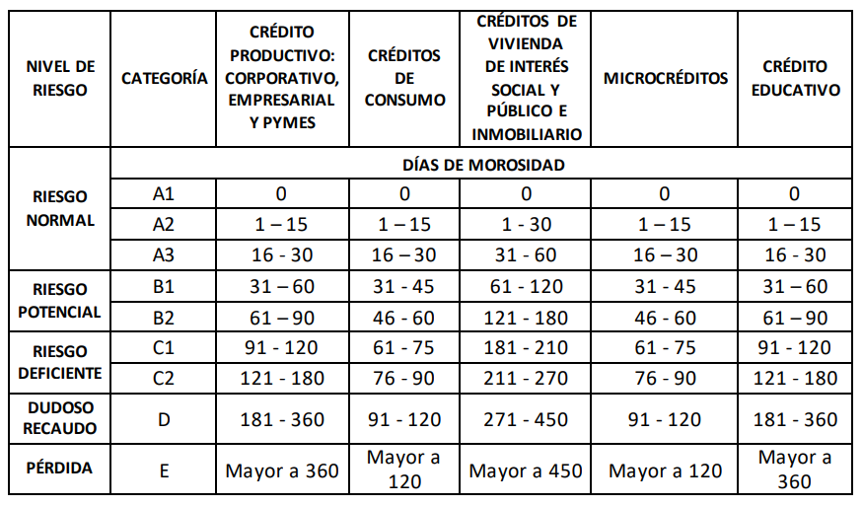
CONTROLES DE VALIDACIÓN – C02
Cooperativas de Ahorro y Crédito, Caja Central FINANCOOP, CONAFIPS y Asociaciones Mutualistas de Ahorro y Crédito para la Vivienda (aplica desde el 01/01/2023):

Slide 24
CONTROLES DE VALIDACIÓN – C02
Cuadre Contable
Estructura | Campo de estructura | Tipo de operación | Prima (+) / Descuento (-) (C02)* | Cuentas contables | Rangos de aceptación
C02 + C06 | ∑ "Saldo total" (sin considerar registros con el campo "forma de cancelación") | CDC, CTC, AEL | ∑ prima / descuento | 14 - (-1499) | (+/-) 2%
C02 + C06 | ∑ "Por vencer" (sin considerar registros con el campo "forma de cancelación") | CDC, CTC, AEL | ∑ prima / descuento | 1401+1402+1403+1404+1408+1409+1410+1411+1412+1416+1417+1418+1419+1420+1424+1473+1475+1477 | (+/-) 2%
C02 + C06 | ∑ "Que no devenga intereses" (sin considerar registros con el campo "forma de cancelación") | CDC, CTC, AEL | ∑ prima / descuento | 1425+1426+1427+1428+1432+1433+1434+1435+1436+1440+1441+1442+1443+1444+1448+1479+1481+1483 | (+/-) 4%
C02 + C06 | ∑ "Vencido" (sin considerar registros con el campo "forma de cancelación") | CDC, CTC, AEL |  | 1449+1450+1451+1452+1456+1457+1458+1459+1460+1464+1465+1466+1467+1468+1472+1485+1487+1489 | (+/-) 4%
C02 + C07 | ∑ "Provisión constituida" (sin considerar registros con el campo "forma de cancelación") | CDC, CTC, AEL |  | (-1499) - (-149980 - 149985 - 149987 - 149989) | (+/-) 2%*
 |  |  |  |  | (+/-) 7%**
C02 + C06 | ∑ "Cartera castigada" (sin considerar registros con el campo "forma de cancelación") | CDC, CTC, AEL |  | 710310 | (+/-) 4%
C02 | ∑ "Prima" (∑ signo valores positivos) (sin considerar registros con el campo "forma de cancelación") | CDC, CTC, AEL |  | 719050 | -
C02 | ∑ "Descuento" (∑ signo valores con signo negativo) (sin considerar registros con el campo "forma de cancelación") | CDC, CTC, AEL |  | 7405 | -
La sumatoria del campo "prima/descuento" debe ser adicionado a la sumatoria del campo "saldo total" en la estructura C02, segregado por vencimientos (por vencer y que no devenga intereses).
*Aplica para los segmentos 1, 2, Caja Central Financoop, CONAFIPS y mutualistas.
**Aplica para el segmento 3.

Slide 25
GARANTES, CODEUDORES Y GARANTÍAS
C03
4

Slide 26
GARANTES, CODEUDORES Y GARANTÍAS – C03
Indica y define qué tipo de garante, codeudor y/o garantía fue concedida la operación de crédito
5
21 campos
Campo garantes, codeudores o garantías
1
4
Información mensual
Detalle de garantías reales y/o financieras
2
3
Detalle de garantes y/o codeudores

Slide 27
GARANTES, CODEUDORES Y GARANTÍAS – C03
Campos para cruce con la C01 histórica
Eliminación parcial del garante o codeudor

Slide 28
GARANTES, CODEUDORES Y GARANTÍAS – C03
Depende del tipo de garante, codeudor y/o garantía determinado en la C01, se incluirá una, dos o más líneas de registro en la C03.

Slide 29
CONTROLES DE VALIDACIÓN – C03
Obligatoriedad de campos

Slide 30
CONTROLES DE VALIDACIÓN – C03
Duplicados
GR – Garantías reales y/o financieras
GP – Garantía personal de un tercero
CO – Codeudores
GC – Garantía personal de un tercero y codeudor
Tipo de identificación del sujeto
Identificación del sujeto
Número de operación
Número de garantía
GT – Garantías personal de un tercero y garantías reales y/o financieras
Tipo de identificación
Identificación del sujeto
Número de operación
Tipo de garante o codeudor
Tipo de identificación del garante o codeudor
Identificación del garante o codeudor
Tipo de identificación del sujeto
Identificación del sujeto
Número de operación
Tipo de garante o codeudor
Tipo de identificación del garante o codeudor
Identificación del gfarante o codeudor
Número de garantía

Slide 31
CONTROLES DE VALIDACIÓN – C03
Tipo de garante o codeudor
Si en la estructura C01 – Operaciones concedidas en el campo “Garantes, codeudores o garantías” el código es “GP”, únicamente podrá reportar el código “G” en este campo.
Tipo de identificación del sujeto, identificación del sujeto, número de operación
Estado del registro
Si en la estructura C01 – Operaciones concedidas en el campo “Garantes, codeudores o garantías” el código es “CO”, únicamente podrá reportar el código “C” en este campo.
Deben estar registrados en la base de datos de la estructura C01 y deben encontrarse activas
Si el campo estado del registro contiene los códigos: “E” o “A”, los campos tipo de identificación del sujeto, identificación del sujeto, número de operación y número de garantía deben constar en la base de datos de la estructura C03.
Si en la estructura C01 – Operaciones concedidas en el campo garantes, codeudores o garantías el código es “GC”, al menos deben constar dos registros, uno con el código “C” y otro con el código “G”.

Slide 32
CONTROLES DE VALIDACIÓN – C03
Causa de eliminación de garante o codeudor
Si en el campo garantes, codeudores y garantías de la estructura C01, se registra el código “GC” y se reporta en el campo causa de eliminación del garante o codeudor el código “D”, debe constar al menos dos registros activos en la base de datos de la estructura C03, uno con el código “C” y otro con el código “G”, con los campos tipo de identificación del sujeto, identificación del sujeto y número de operación.

Slide 33
CONTROLES DE VALIDACIÓN – C03
Sustitución de garantes codeudores o garantías
GP
Garantía personal de un tercero
CO
Codeudor
GC
Garantía de terceros más codeudor
Garantes, codeudores y garantías: “GP” o “CO” y se reporta en el campo causa de eliminación del garante o codeudor el código “S”, los campos:
Tipo de identificación del sujeto
Identificación del sujeto
Número de operación
Tipo de garante o codeudor
Deben ser iguales a los reportados previamente en la estructura C03.

Slide 34
CONTROLES DE VALIDACIÓN – C03
Sustitución de garantía real y/o financiera
La garantía a ser sustituida estará reportada con el código “X” en el campo estado del registro, y todos los campos de la línea(s) de registro, deben estar reportados en la base de datos de la estructura C03.
La nueva garantía mantendrá el contenido de los campos tipo de identificación del sujeto, identificación del sujeto y número de operación y en el campo estado del registro reportará el código “N” en la estructura C03 a la misma fecha de corte.
“GR”

Slide 35
CONTROLES DE VALIDACIÓN – C03
Sustitución de garantía real y/o financiera
Estado del registro: código “X”, todos los campos de la línea(s) de registro, deben estar reportados en la base de datos de la estructura C03.
El nuevo registro mantendrá el contenido de los campos: tipo de identificación del sujeto, identificación del sujeto, número de operación, tipo de garante o codeudor, tipo de identificación del garante o codeudor e identificación del garante o codeudor.
En el campo estado del registro reportará el código “N” y no reportará el campo causa de eliminación del garante o codeudor de la estructura C03 a la misma fecha de corte.
“GT”- sustitución garantía

Slide 36
CONTROLES DE VALIDACIÓN – C03
Sustitución de garantía real y/o financiera
“GT”- sustitución GARANTE O CODEUDOR
Estado del registro: código “T” y causa de eliminación del garante o codeudor: “S”, los campos tipo de identificación del sujeto, identificación del sujeto, número de operación, tipo de garante o codeudor, tipo de identificación del garante o codeudor, identificación del garante o codeudor, número de garantía y tipo de garantía deberán estar reportados en la base de datos de la estructura C03.
El nuevo registro, por sustitución de garante o codeudor, mantendrá el contenido de todos los campos, referentes a la garantía, reportados previamente en la base de datos de la estructura C03 y en el campo estado del registro reportará el código “N” en la estructura C03 a la misma fecha de corte.

Slide 37
CONTROLES DE VALIDACIÓN – C03
Sustitución de garantía real y/o financiera
“GT”- sustitución GARANTE O CODEUDOR Y GARANTÍA
Cuando en el campo estado del registro se reporte el código “X” y en el campo causa de eliminación del garante o codeudor se reporte el código “S”, todos los campos de la línea(s) de registro, deberán estar reportados en la base de datos de la estructura C03.
El nuevo registro, por sustitución de garante o codeudor y garantía, mantendrá el contenido de los campos tipo de identificación del sujeto, identificación del sujeto y número de operación y en el campo estado del registro reportará el código “N” en la estructura C03 a la misma fecha de corte.

Slide 38
CONTROLES DE VALIDACIÓN – C03
Estado del registro
Si el campo estado del registro contiene el código “A”.
Únicamente se puede actualizar la información de los siguientes campos:
Valor del avalúo / título.
Valor del avalúo comercial.
Valor del avalúo catastral.
Fecha del avalúo.
Fecha de la contabilización de la garantía.

Slide 39
BIENES O TÍTULOS VALORES ADJUDICADOS O RECIBIDOS EN DACIÓN EN PAGO
C04
5

Slide 40
BIENES O TÍTULOS VALORES ADJUDICADOS O RECIBIDOS EN DACIÓN EN PAGO - C04
Si la entidad no tiene bienes o títulos valores se reporta únicamente la cabecera.
5
16 campos
Se deben encontrar activos
1
4
Información histórica
Títulos valores
2
3
Bienes muebles e inmuebles
Adjudicados a la entidad financiera o recibidos en dación en pago que aún se encuentren activos.

Slide 41
BIENES O TÍTULOS VALORES ADJUDICADOS O RECIBIDOS EN DACIÓN EN PAGO - C04
Campos para cruce con la C01 histórica

Slide 42
CONTROLES DE VALIDACIÓN - C04
01 – duplicados
Tipo de identificación del sujeto
Identificación del sujeto
Número de operación
Código del bien o título valor
02 – campos requeridos
Si el bien es distinto de “350” no se reportará:
  Nombre del emisor
  Fecha de emisión
  Fecha de vencimiento
  Valor nominal
03 – fecha de contabilización
Mayor o igual a la fecha de emission cuando sea “350”.
Menor o igual que la fecha de corte, para el resto de códigos.
04 – provision constituida
Debe ser mayor o igual a cero

Slide 43
CONTROLES DE VALIDACIÓN - C04
Estado del registro
Primer registro
Campo “Estado del registro” con el código “N” – Nuevo.
Deberá constar en la base de datos de la C01.
A partir del Segundo envío
Campo “Estado del registro” con el código “A” – actualización o “E” – eliminación.
Deberá constar en la base de datos de la C04.

Slide 44
ALGUNAS CONSIDERACIONES

Slide 45
SECUENCIA DE VALIDACIÓN
03
C04
02
C03
Bienes o títulos valares adjudicados o recibidos en dación de pago
01
C02
Garantes, codeudores y garrantías
C01
Saldos de operaciones
Operaciones concedidas
Carga masiva
Hasta el mes de reporte
Primera carga de información (Junio 2023)

Slide 46
ESTRUCTURAS DE ACTUALIZACIÓN DE CARTERA DE CRÉDITOS Y CONTINGENTES
SEGMENTOS 1, 2, 3, CONAFIPS, Caja Central y Mutualistas
JUNIO 2023

Slide 47
CONTENIDO
1
Modificación y/o actualización de operaciones – C01A
2
Activación de operaciones canceladas – C20
3
Actualización de datos en el reporte crediticio – C60
4
Consideraciones especiales

Slide 48
Modificación y/o actualización de operaciones
C01A
1

Slide 49
MODIFICACIÓN Y/O ACTUALIZACIÓN DE OPERACIONES - C01A
17 Campos
Se reportan los campos que serán actualizados o modificados.
Envío eventual
No tiene una fecha de corte específica.
Operaciones vigentes
Permite la modificación o actualización de operaciones que se encuentren activas a la fecha de envío de la estructura
Base histórica C01 y C05
Operaciones que han sido reportadas en las estructuras C01 y C05.

Slide 50
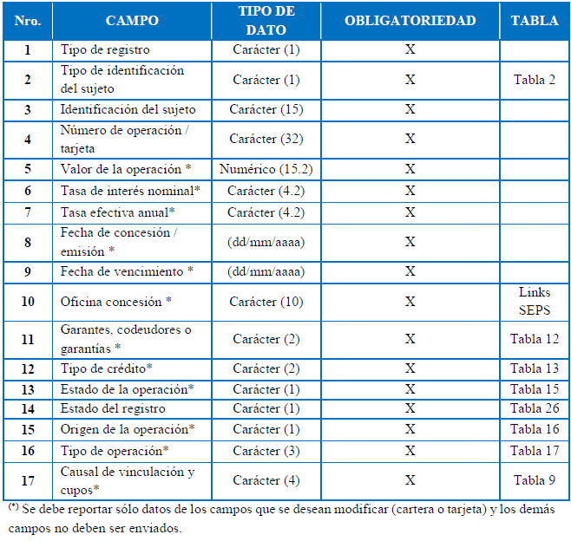
MODIFICACIÓN Y/O ACTUALIZACIÓN DE OPERACIONES - C01A
Campos claves de cruce estructuras C01 y C05 histórica
C: Operación cartera de crédito
T: Operación de tarjeta de crédito

Slide 51
MODIFICACIÓN Y/O ACTUALIZACIÓN DE OPERACIONES - C01A
Obligatorio
Operaciones de cartera de créditos
Tarjeta de crédito
Tipo de registro
Tipo de identificación
Número de identificación
Número de operación
Fecha de concesión / emisión
Fecha de vencimiento
Oficina de concesión
Tipo de crédito
Estado del registro
Valor de la operación
Tasa de interés nominal
Tasa efectiva anual
Fecha de concesión / emisión
Fecha de vencimiento
Oficina de concesión
Garantes, codeudores o garantías
Tipo de crédito
Estado de la operación
Origen de la operación
Tipo de operación
Causal de vinculación y cupos

Slide 52
CONTROLES DE VALIDACIÓN - C01A
Duplicados
Tipo de registro
Número de trámite
El número de trámite corresponde al registrado al momento que la entidad ingresa la solicitud a la SEPS.
Tipo de identificación del sujeto
Identificación del sujeto
Número de operación / tarjeta
Fecha de corte
Fecha válida (días laborables)
No se pueden cargar dos estructuras con la misma fecha
No existen reprocesos

Slide 53
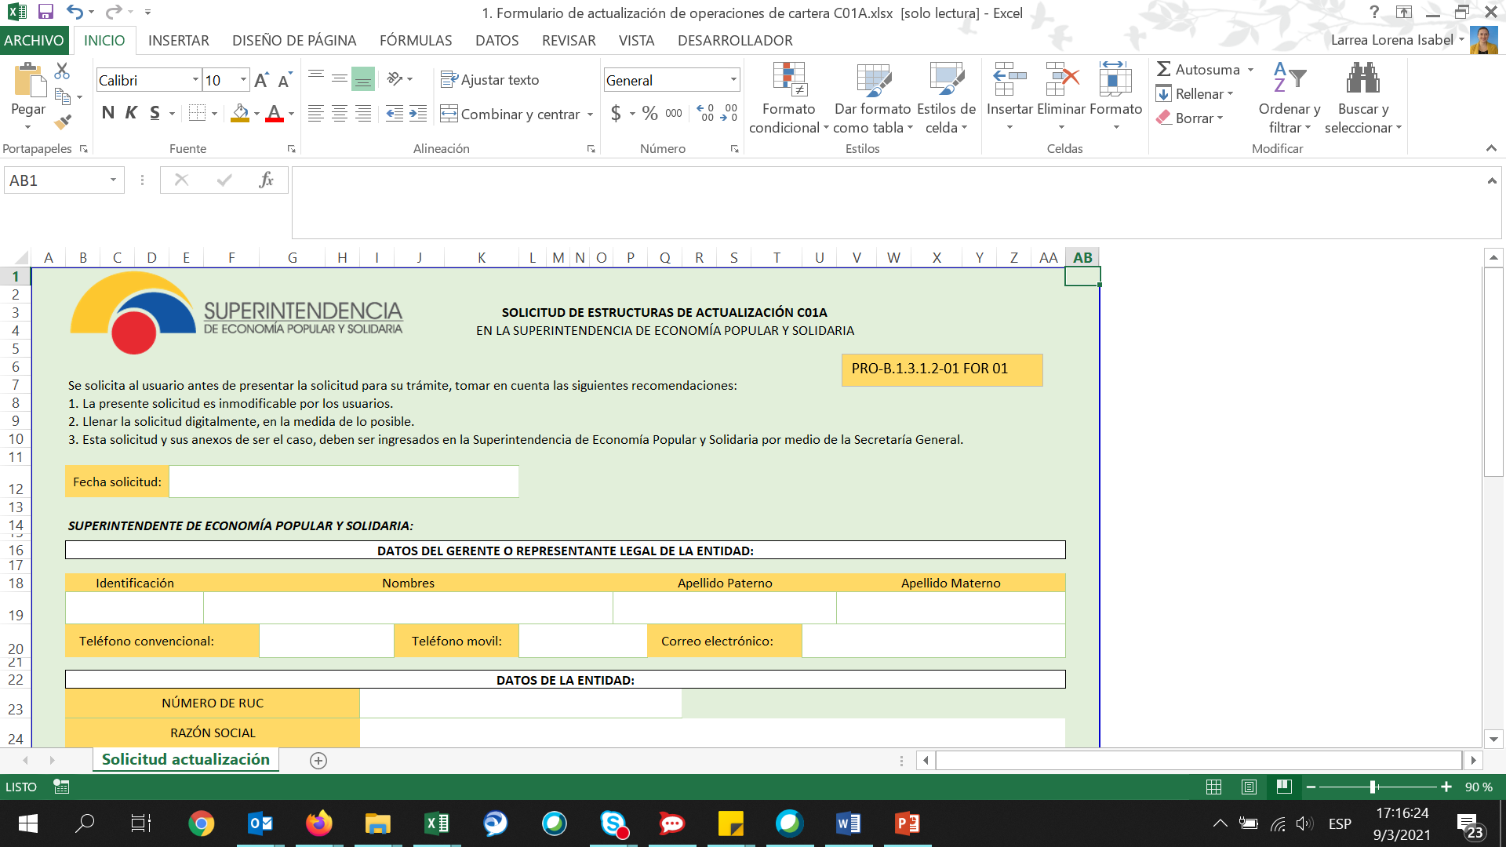
FORMULARIO - C01A

Slide 54
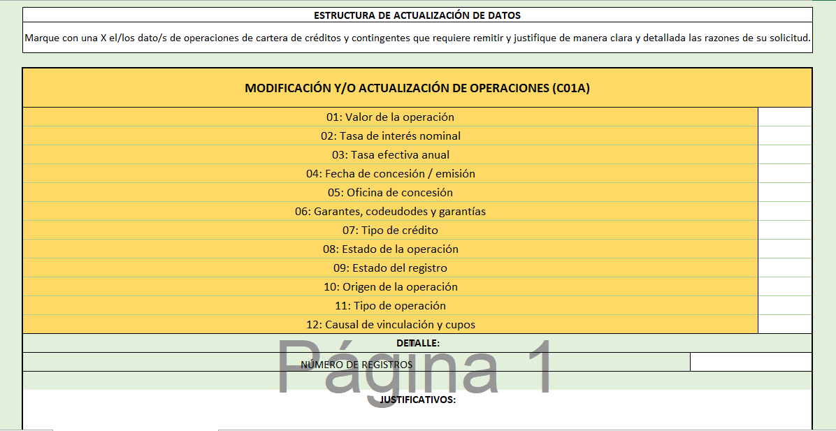
FORMULARIO - C01A

Slide 55
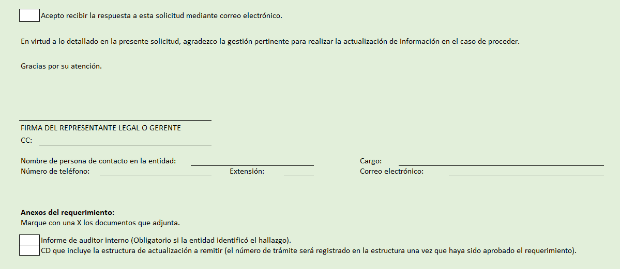
FORMULARIO - C01A

Slide 56
ACTIVACIÓN DE OPERACIONES CANCELADAS
C20
2

Slide 57
ACTIVACIÓN DE OPERACIONES CANCELADAS - C20
5 Campos
Se reportan los 5 campos siempre que se solicite la estructura.
Envío eventual
No tiene una fecha de corte específica.
Sólo operaciones de crédito
Únicamente permite activas operaciones de cartera de créditos.
Activa operaciones canceladas
Operaciones que hayan sido canceladas hasta 3 meses atrás en la C02.

Slide 58
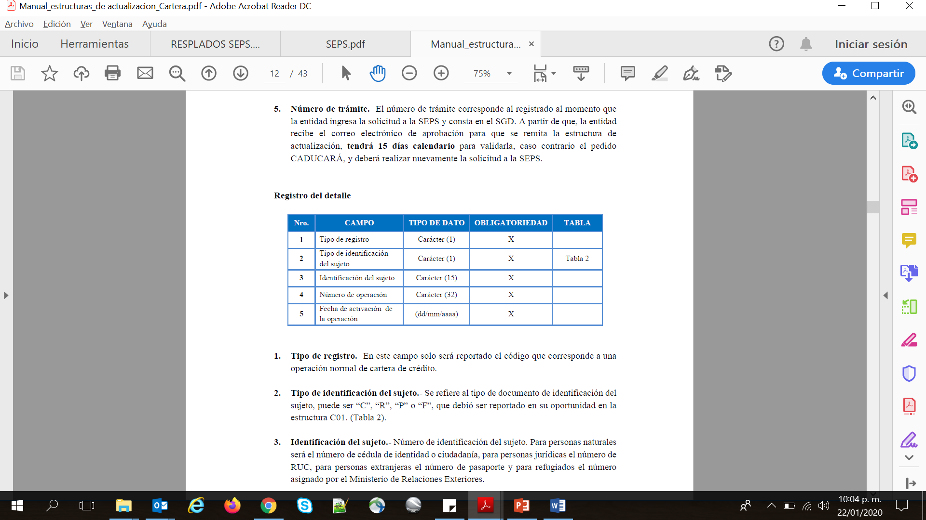
ACTIVACIÓN DE OPERACIONES CANCELADAS - C20
Campos claves de cruce estructura C01
Fecha desde la cual se activa la operación
Fecha puede ser la misma que la de corte

Slide 59
CONTROLES DE VALIDACIÓN – C20
Fecha de corte
Fecha válida
Días laborales
No se puede cargar dos estructuras la misma fecha
No existen reprocesos
Número de trámite
Número de solicitud otorgada por la SEPS
Duplicados
Número de operación
Tipo de registro
Tipo de identificación del sujeto
Identificación del sujeto
Número de operación
Número de registros en la base histórica C01
Atado al tipo e identificación reportados
Operación debe constar como cancelada

Slide 60
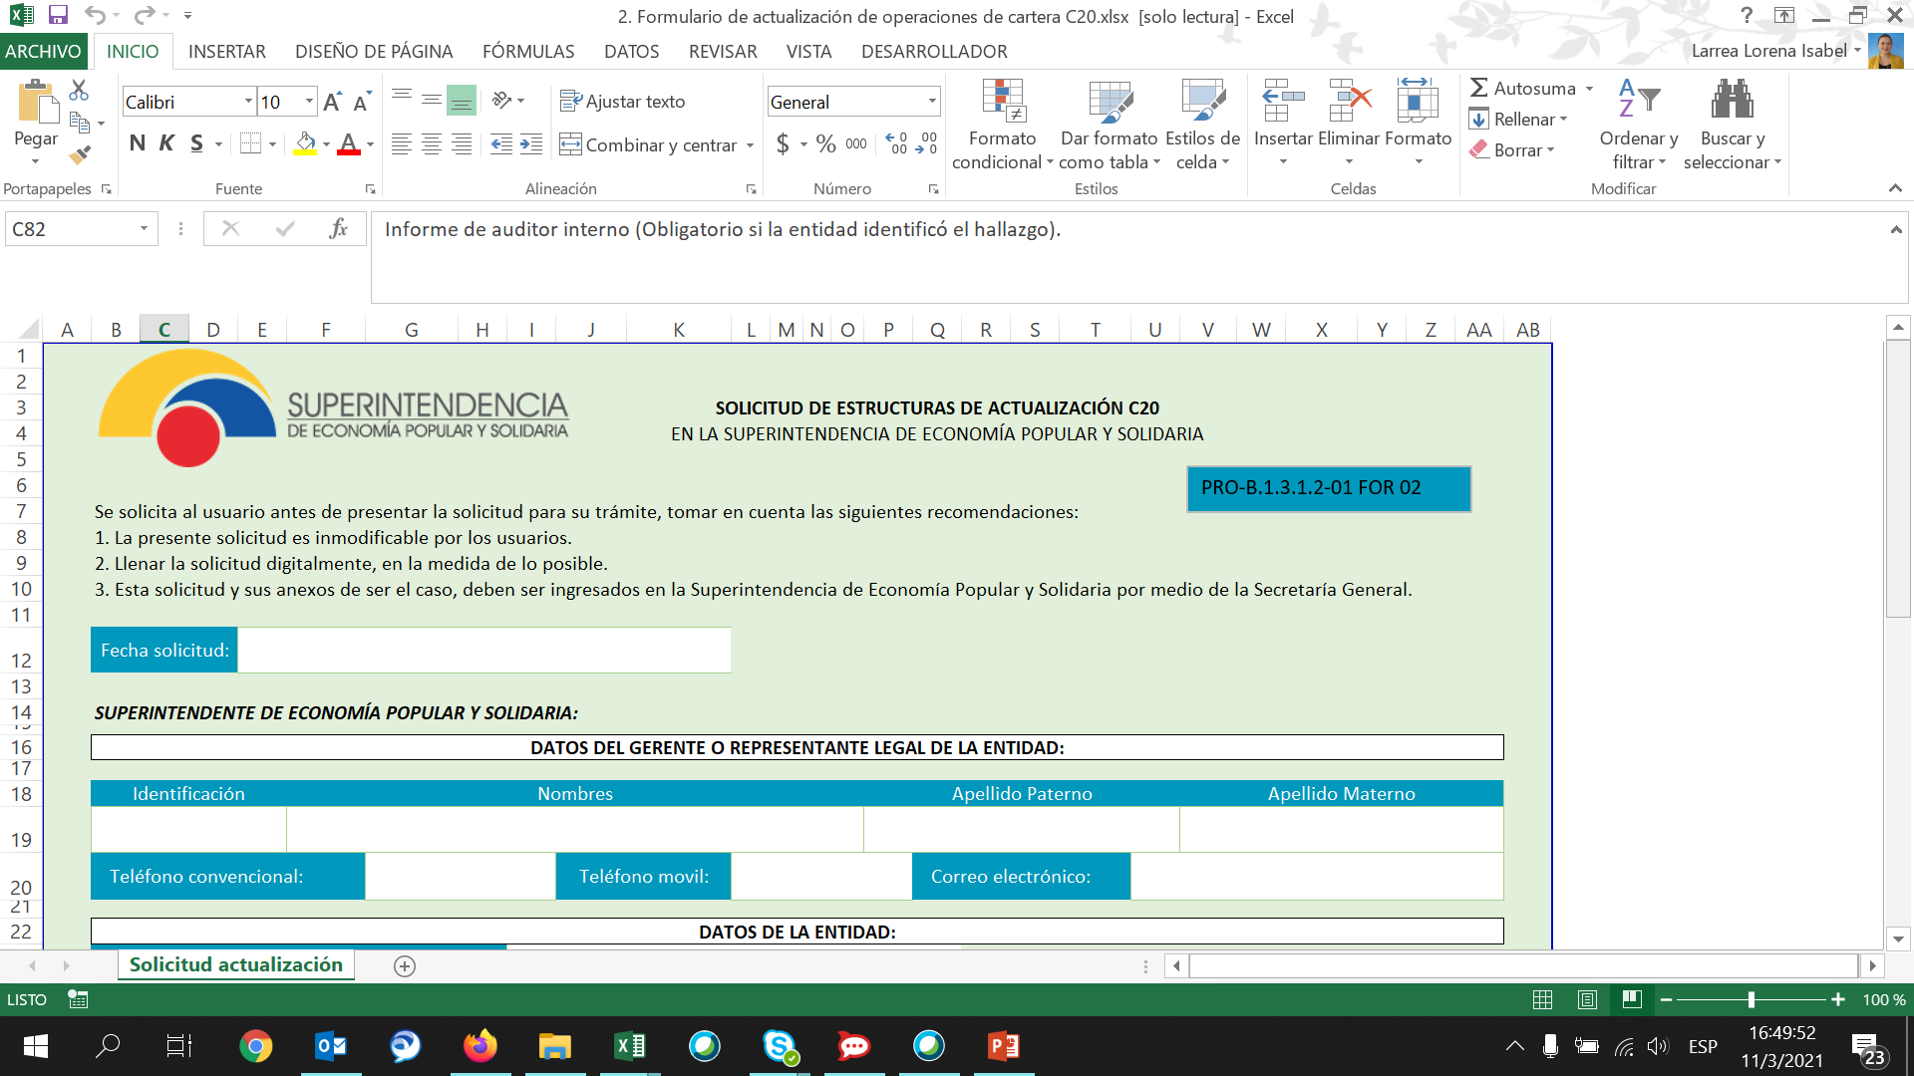
FORMULARIO – C20

Slide 61
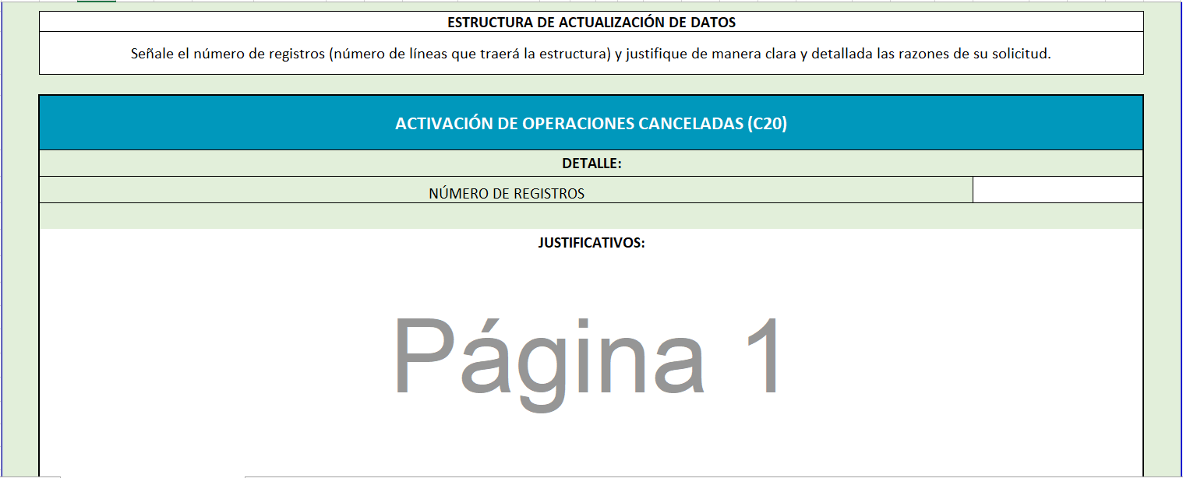
FORMULARIO – C20

Slide 62
FORMULARIO – C20

Slide 63
ACTUALIZACIÓN DE DATOS EN EL REPORTE CREDITICIO
C60
3

Slide 64
ACTUALIZACIÓN DE DATOS EN EL REPORTE CREDITICIO - C60
El Código Orgánico Monetario y Financiero, cita:
En el inciso primero del artículo 357:
“Art. 357.- Registro de Datos Crediticios.- El servicio de referencias crediticias será prestado por la Superintendencia de Bancos y por las personas jurídicas autorizadas por la Superintendencia de Bancos, entidad que está facultada para supervisar y controlar el ejercicio de sus actividades.”
Por su parte, el inciso primero del artículo 358 establece:
“Art. 358.- Las fuentes de información del sistema financiero reportarán información a través de la Superintendencia de Bancos, autoridad que proporcionará dicha información a las personas jurídicas autorizadas a prestar el servicio de referencias crediticias. Las fuentes de información correspondientes a otros sectores reportarán de manera directa la información de riesgo crediticio a las entidades autorizadas calificadas para prestar el servicio y a la Superintendencia de Bancos; sin perjuicio de que cumplan sus obligaciones legales con las Superintendencias de la Economía Popular y Solidaria, y de Compañías, según corresponda, en las condiciones y periodicidad que los organismos de control establezcan.”

Slide 65
ACTUALIZACIÓN DE DATOS EN EL REPORTE CREDITICIO - C60
El inciso 4 del artículo 358 determina:
“Art. 358 La información de riesgo crediticio no tendrá una antigüedad mayor a 6 años contados a partir de la última fecha de vigencia de la operación de crédito. Los reportes de información crediticia harán referencia únicamente a las operaciones vigentes, vencidas o canceladas de los tres (3) últimos años anteriores de su fecha de expedición […]”.

Slide 66
ACTUALIZACIÓN DE DATOS EN EL REPORTE CREDITICIO - C60
36 Campos
Se reportan los campos en base a la acción que se realizará al solicitar la estructura.
Envío eventual
No tiene una fecha de corte específica.
Actualiza la información
Titulares
Codeudores
Cambio de calificación
Actualización en el reporte crediticio
No modifica la base de datos de la SEPS

Slide 67
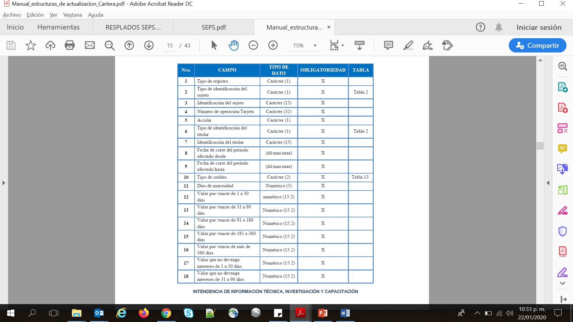
ACTUALIZACIÓN DE DATOS EN EL REPORTE CREDITICIO - C60
Campos claves de cruce estructura C01 / C05
Eliminación total del titular y/o codeudor
Eliminación parcial del titular y/o codeudor
Cambio de calificación

Slide 68
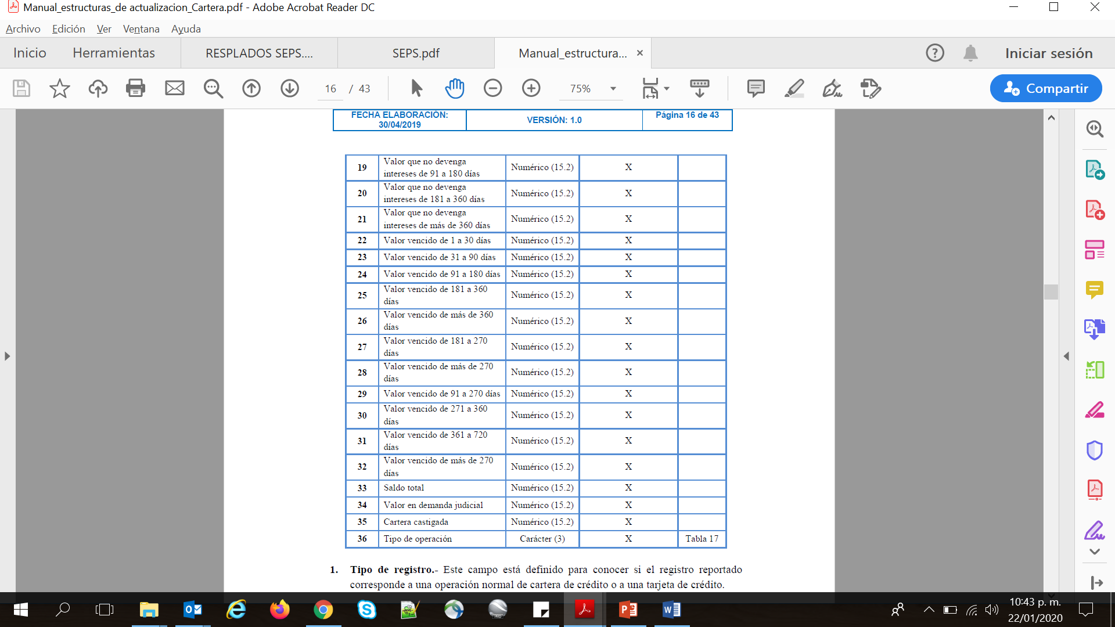
ACTUALIZACIÓN DE DATOS EN EL REPORTE CREDITICIO - C60

Slide 69
ACTUALIZACIÓN DE DATOS EN EL REPORTE CREDITICIO - C60
Acción 1
Acción 2
Acción 3
Acción 4
Eliminación total del titular de la operación
Eliminación parcial del titular por operación
Eliminación total del codeudor
Eliminación parcial del codeudor
Tipo de registro
Tipo de identificación del sujeto
Identificación del sujeto
Número de operación / tarjeta
Acción
Tipo de registro
Tipo de identificación del sujeto
Identificación del sujeto
Número de operación / tarjeta
Acción
Fecha de corte del período afectado desde
Fecha de corte del período afectado hasta
Tipo de registro
Tipo de identificación del sujeto
Identificación del sujeto
Número de operación / tarjeta
Acción
Tipo de identificación del titular
Identificación del titular
Tipo de registro
Tipo de identificación del sujeto
Identificación del sujeto
Número de operación / tarjeta
Acción
Tipo de identificación del titular
Identificación del titular
Fecha de corte del período afectado desde
Fecha de corte del período afectado hasta

Slide 70
ACTUALIZACIÓN DE DATOS EN EL REPORTE CREDITICIO - C60
Acción 5
Cambio de calificación
Tipo de registro
Tipo de identificación del sujeto
Identificación del sujeto
Número de operación / tarjeta
Acción
Fecha de corte del período afectado desde
Fecha de corte del período afectado hasta
Tipo de crédito
Días de morosidad
Valores por vencer
Valores que no devengan intereses
Valores vencidos
Saldo total
Valor en demanda judicial
Cartera castigada
Tipo de operación

Slide 71
CONTROLES DE VALIDACIÓN – C60
Fecha de corte
Número de trámite
Fecha válida
Días laborables
No se puede cargar dos estructuras la misma fecha
No existen reprocesos
Número de solicitud otorgada por la SEPS
Número de operación
Número registrado en la base histórica C01 / C05
Atado al tipo e identificación reportados
Operaciones activas o canceladas

Slide 72
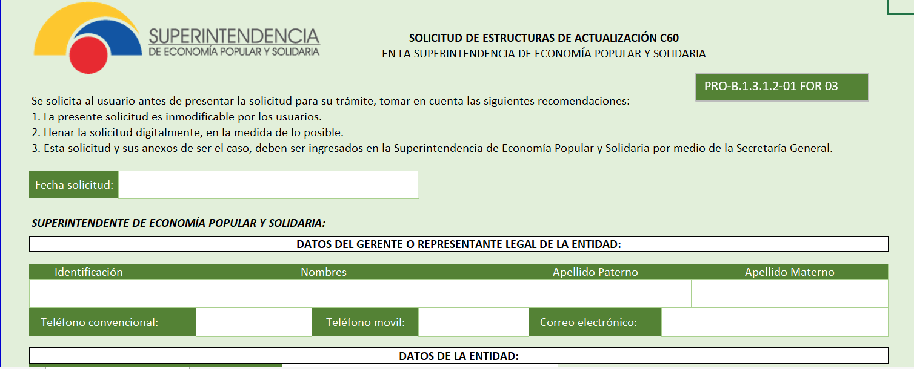
FORMULARIO – C60

Slide 73
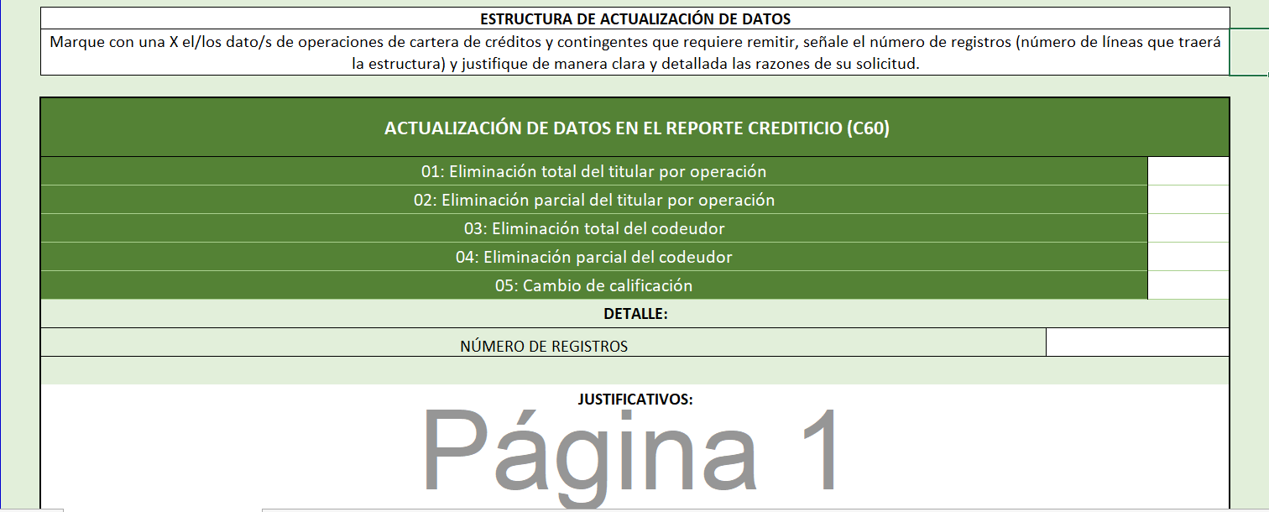
FORMULARIO – C60

Slide 74
FORMULARIO – C60

Slide 75
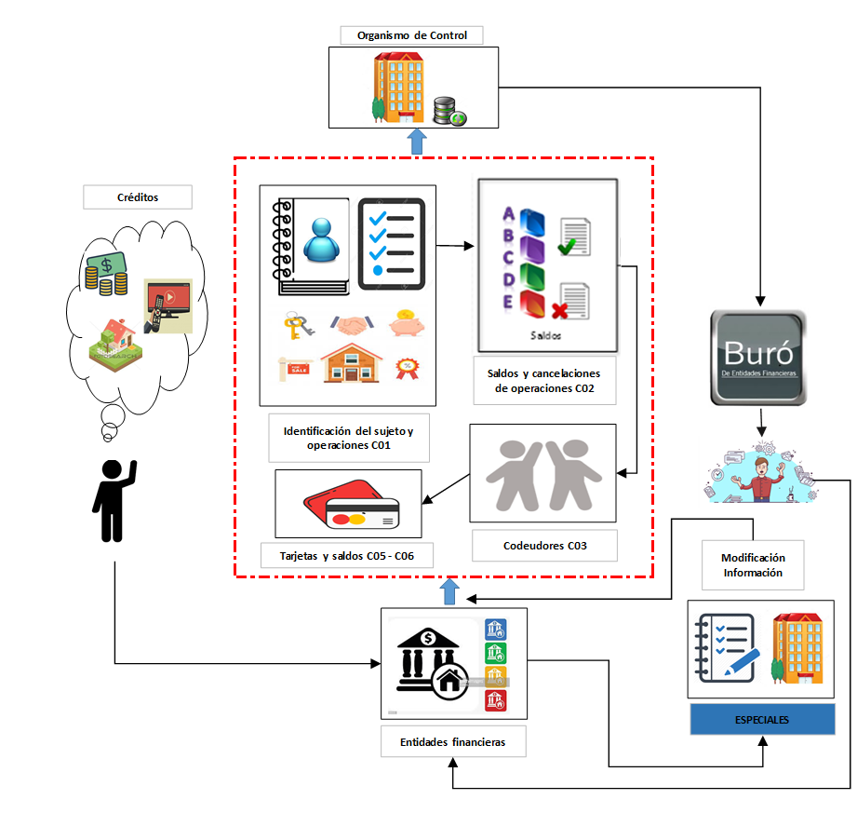
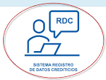
ACTUALIZACIÓN DE DATOS EN EL REPORTE CREDITICIO - C60

Slide 76
CONSIDERACIONES ESPECIALES
4

Slide 77
CONSIDERACIONES ESPECIALES
Formularios
Registro de la cabecera
Código de la estructura (C01A, C20, C60)
Numero de RUC de la entidad
Fecha de corte
Número total de registros
Número de trámite
Fecha actualizada
Información completa y correcta del representante legal y de la entidad
Marcar correctamente los campos a actualizar o las acciones a realizar
Colocar el número de registros solicitados
Marcar las casillas correspondientes
Justificación clara
Firma del representante legal
Datos de contacto del funcionario de la entidad
Ingreso de solicitud a la SEPS
Una vez ingresada la solicitud, la SEPS otorga un número de trámite, el cual se debe colocar en la estructura.
SEPS-SGD-UIO-001-XXXX
Informe del auditor interno
OBLIGATORIO – si la entidad es encuentra el error y solicita la actualización correspondiente.
Debe tener concordancia con el formulario ingresado.
Se debe detallar las justificaciones correspondientes.
NO OBLIGATORIO – si es la SEPS quien notifica un hallazgo.
Plazo de envío de estructura
Una vez notificado por parte de la SEPS la autorización la entidad tiene 15 días término para cargar la misma.
En caso de no cargar en el plazo se debe ingresar nuevamente el requerimiento.

Slide 78
Cronograma de envío de información
Notes:
MARIA JOSÉ

Slide 79
CRONOGRAMA DE CARGA DE ESTRUCTURAS DE INFORMACIÓN - ENTIDADES QUE CAMBIAN DEL SEGMENTO 4 AL SEGMENTO 3
Plazos de envío y estabilización a partir de la fecha de corte (Parte 1)
Estructura | Descripción | Fecha de corte primer envío como Segmento 3 | Fecha límite de envío al finalizar el periodo de estabilización | Fecha de corte primer envío | Estabilización primer envío | Fecha de corte segundo envío | Estabilización segundo envío | Fecha de corte tercer envío | Estabilización tercer envío
B11 | Estados Financieros Mensual | 30/06/2023 | 10 días plazo | 30/06/2023 | 31/07/2023 | 31/07/2023 | 31/08/2023 | 31/08/2023 | 30/09/2023
B13 | Estados Financieros Diarios | 01/06/2023 | 01 día término | junio, julio y agosto hasta el 31/08/2023
D01 | Depósitos | 30/06/2023 | 15 días plazo | 30/06/2023 | 31/07/2023 | 31/07/2023 | 31/08/2023 | 31/08/2023 | 30/09/2023
C01 | Operaciones concedidas | 30/06/2023 | 15 días plazo | 30/06/2023 | 31/07/2023 | 31/07/2023 | 31/08/2023 | 31/08/2023 | 30/09/2023
C02 | Saldos de operaciones | 30/06/2023 | 15 días plazo | 30/06/2023 | 31/07/2023 | 31/07/2023 | 31/08/2023 | 31/08/2023 | 30/09/2023
C03 | Garantes, codeudores y garantías | 30/06/2023 | 15 días plazo | 30/06/2023 | 31/07/2023 | 31/07/2023 | 31/08/2023 | 31/08/2023 | 30/09/2023
C04 | Bienes o títulos de valores adjudicados | 30/06/2023 | 15 días plazo | 30/06/2023 | 31/07/2023 | 31/07/2023 | 31/08/2023 | 31/08/2023 | 30/09/2023
I01 | Portafolio de Inversiones | 30/06/2023 | 20 días plazo | 30/06/2023 | 31/07/2023 | 31/07/2023 | 31/08/2023 | 31/08/2023 | 30/09/2023
I02 | Saldos de inversiones | 30/06/2023 | 20 días plazo | 30/06/2023 | 31/07/2023 | 31/07/2023 | 31/08/2023 | 31/08/2023 | 30/09/2023
F01 | Servicios Financieros | 30/06/2023 | 10 días plazo | 30/06/2023 | 31/07/2023 | 31/07/2023 | 31/08/2023 | 31/08/2023 | 30/09/2023
FS01 | Solvencia | 30/06/2023 | 15 días plazo | 30/06/2023 | 31/07/2023 | 31/07/2023 | 31/08/2023 | 31/08/2023 | 30/09/2023
S01 | Socios | 30/06/2023 | 15 días plazo | 30/06/2023 | En plazo | No aplica |  |  | 30/09/2023
L01 | Liquidez Estructural | 03/06/2023 | 03 días término | junio, julio y agosto hasta el 31/08/2023
L02 | Brechas de Liquidez | 30/06/2023 | 15 días plazo | 30/06/2023 | 31/07/2023 | 31/07/2023 | 31/08/2023 | 31/08/2023 | 30/09/2023
CI01 | Reclamos por presuntos cobros indebidos y/o servicios no solicitados | 30/06/2023 | 15 días plazo | 30/06/2023 | En plazo | No aplica
IG01 | Indicadores de género | 30/06/2023 | 15 días plazo | 30/06/2023 | 31/07/2023 | No aplica

Slide 80
CRONOGRAMA DE CARGA DE ESTRUCTURAS DE INFORMACIÓN - ENTIDADES QUE CAMBIAN DEL SEGMENTO 4 AL SEGMENTO 3
Plazos de envío y estabilización a partir de la fecha de corte (Parte 2)
Estructura | Descripción | Fecha de corte cuarto envío | Estabilización cuarto envío | Fecha de corte quinto envío | Estabilización quinto envío | Fecha de corte sexto envío | Sexto Envío
B11 | Estados Financieros Mensual | 30/09/2023 | 31/10/2023 | 31/10/2023 | 30/11/2023 | 30/11/2023 | En plazo
B13 | Estados Financieros Diarios | septiembre, octubre y noviembre hasta el 30/11/2023 |  |  |  |  | En plazo
D01 | Depósitos | 30/09/2023 | 31/10/2023 | 31/10/2023 | 30/11/2023 | 30/11/2023 | En plazo
C01 | Operaciones concedidas | 30/09/2023 | 31/10/2023 | 31/10/2023 | 30/11/2023 | 30/11/2023 | En plazo
C02 | Saldos de operaciones | 30/09/2023 | 31/10/2023 | 31/10/2023 | 30/11/2023 | 30/11/2023 | En plazo
C03 | Garantes, codeudores y garantías | 30/09/2023 | 31/10/2023 | 31/10/2023 | 30/11/2023 | 30/11/2023 | En plazo
C04 | Bienes o títulos de valores adjudicados | 30/09/2023 | 31/10/2023 | 31/10/2023 | 30/11/2023 | 30/11/2023 | En plazo
I01 | Portafolio de Inversiones | 30/09/2023 | 31/10/2023 | 31/10/2023 | 30/11/2023 | 30/11/2023 | En plazo
I02 | Saldos de inversiones | 30/09/2023 | 31/10/2023 | 31/10/2023 | 30/11/2023 | 30/11/2023 | En plazo
F01 | Servicios Financieros | 30/09/2023 | 31/10/2023 | 31/10/2023 | 30/11/2023 | 30/11/2023 | En plazo
FS01 | Solvencia | 30/09/2023 | 31/10/2023 | 31/10/2023 | 30/11/2023 | 30/11/2023 | En plazo
S01 | Socios | En plazo | No aplica |  |  |  | En plazo
L01 | Liquidez Estructural | septiembre, octubre y noviembre hasta el 30/11/2023 |  |  |  |  | En plazo
L02 | Brechas de Liquidez | 30/09/2023 | 31/10/2023 | 31/10/2023 | 30/11/2023 | 30/11/2023 | En plazo
CI01 | Reclamos por presuntos cobros indebidos y/o servicios no solicitados | 30/09/2023 | En plazo | No aplica
IG01 | Indicadores de género | No aplica

Slide 81
Analistas de soporte
Notes:
MARIA JOSÉ

Slide 82
ANALISTAS A CARGO DEL SOPORTE PARA EL PROCESO DE CARGA Y VALIDACIÓN DE ESTRUCTURAS
Nro. | RUC | Razón social | Segmento a Jun2023 | Responsable de seguimiento desde el 30 de mayo de 2023 | Correo electronico | Extensión
1 | 0992470550001 | COOPERATIVA DE AHORRO Y CREDITO METROPOLIS LTDA | SEGMENTO 3 | ALBUJA FRANCISCO | william.albuja@seps.gob.ec | 600523
2 | 1891734650001 | COOPERATIVA DE AHORRO Y CREDITO MIGRANTES DEL ECUADOR LTDA | SEGMENTO 3 | ALBUJA FRANCISCO
3 | 0391008558001 | COOPERATIVA DE AHORRO Y CREDITO SAN MARCOS | SEGMENTO 3 | ALBUJA FRANCISCO
4 | 1792042518001 | COOPERATIVA DE AHORRO Y CREDITO ESPERANZA DEL FUTURO LTDA | SEGMENTO 3 | ANDRADE ANDRES | andres.andrade@seps.gob.ec | 600515
5 | 0591713760001 | COOPERATIVA DE AHORRO Y CREDITO PUJILI LTDA | SEGMENTO 3 | ANDRADE ANDRES
6 | 0790088611001 | COOPERATIVA DE AHORRO Y CREDITO 16 DE JUNIO | SEGMENTO 3 | BERNAL ROSA | rosa.bernal@seps.gob.ec | 600505
7 | 0190375811001 | COOPERATIVA DE AHORRO Y CREDITO CORPUCOOP LTDA | SEGMENTO 3 | BERNAL ROSA
8 | 0691729281001 | COOPERATIVA DE AHORRO Y CREDITO CHUNCHI LTDA | SEGMENTO 3 | ERAZO PAVEL | pavel.erazo@seps.gob.ec | 600518
9 | 0590060437001 | COOPERATIVA DE AHORRO Y CREDITO SAN MIGUEL DE SIGCHOS | SEGMENTO 3 | ERAZO PAVEL
10 | 1891725104001 | COOPERATIVA DE AHORRO Y CREDITO JUVENTUD UNIDA LTDA | SEGMENTO 3 | FLORES JESSICA | jessica.flores@seps.gob.ec | 600506
11 | 1891724787001 | COOPERATIVA DE AHORRO Y CREDITO CREDI FACIL LTDA | SEGMENTO 3 | FLORES JESSICA
12 | 1291731518001 | COOPERATIVA DE AHORRO Y CREDITO LA NUESTRA LTDA | SEGMENTO 3 | GARCIA KARINA | sonia.garcia@seps.gob.ec | 600511
13 | 1792311667001 | COOPERATIVA DE AHORRO Y CREDITO NEGOCIOS ANDINOS LTDA | SEGMENTO 3 | GARCIA KARINA
14 | 0190344169001 | COOPERATIVA DE AHORRO Y CREDITO DEL AZUAY | SEGMENTO 3 | GORDILLO DIANA | diana.gordillo@seps.gob.ec | 601408
15 | 0190096076001 | COOPERATIVA DE AHORRO Y CREDITO SIDETAMC | SEGMENTO 3 | GORDILLO DIANA
16 | 1191736954001 | COOPERATIVA DE AHORRO Y CREDITO VILCABAMBA CACVIL | SEGMENTO 3 | MEJIA SARA | sara.mejia@seps.gob.ec | 600319
17 | 0690042495001 | COOPERATIVA DE AHORRO Y CREDITO SUMAC LLACTA LTDA | SEGMENTO 3 | MEJIA SARA
18 | 1191718905001 | COOPERATIVA DE AHORRO Y CREDITO SEMILLA DEL PROGRESO LTDA | SEGMENTO 3 | PAZMIÑO DIANA | diana.pazmino@seps.gob.ec | 600516
19 | 1091761439001 | COOPERATIVA DE AHORRO Y CREDITO RURAL SIERRA NORTE | SEGMENTO 3 | PAZMIÑO DIANA

Slide 83


